Slide 1
Web集成开发环境
小组成员：和嘉晅、徐浩博、郑若琪、杜家锟

Slide 2
目录
CONTENTS
01
概述
02
功能演示
03
项目架构
04
工程管理
05
小组分工

Slide 3
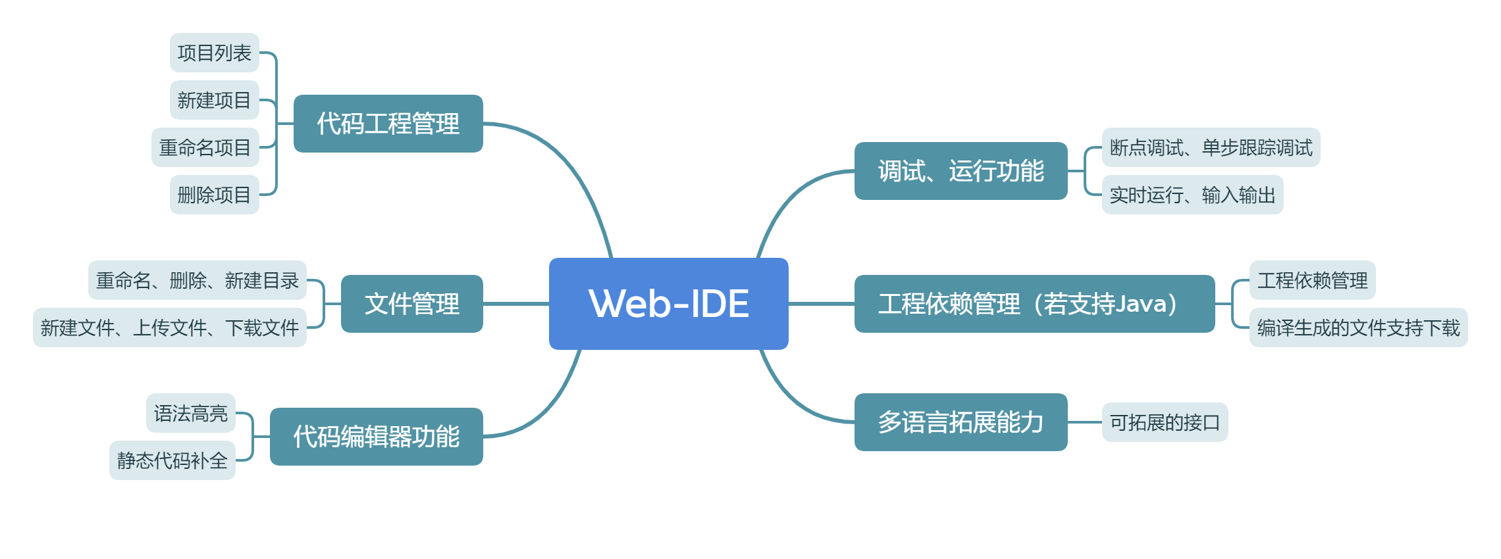
01
需求分析

Slide 4
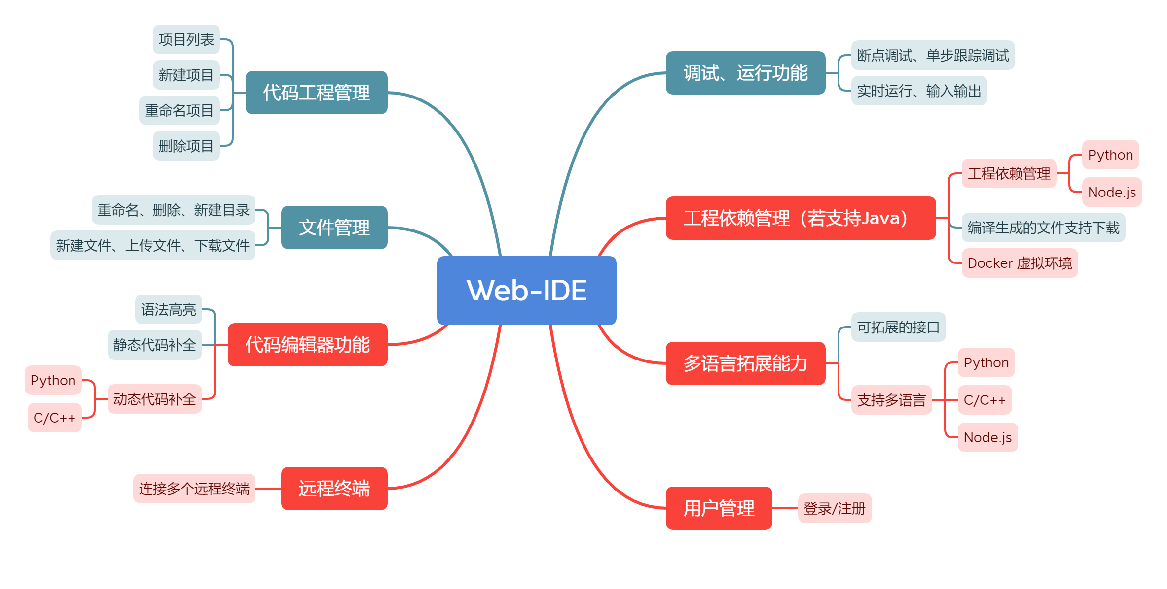
01
完成情况

Slide 5
02
功能演示

Slide 6
03
项目架构
前端
后端
数据库
docker
提供用户友好界面
处理前端请求
管理用户及项目数据
提供虚拟环境

Slide 7
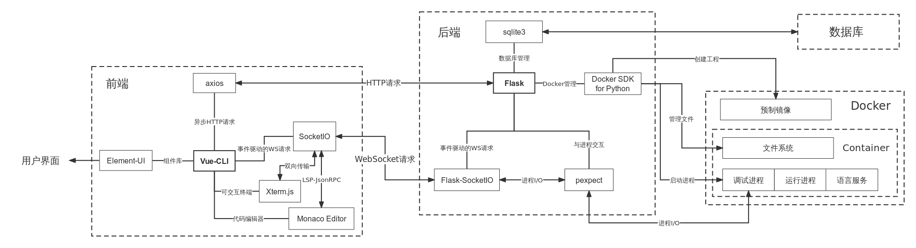
03
项目架构

Slide 8
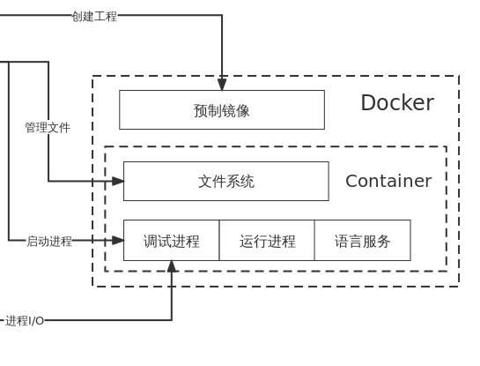
03
docker
· 保障了每个项目具有独立且互不干扰的环境，同时也便于依赖管理
· 防止服务器被恶意代码或指令攻击，提高了安全性
· 不同工程共享镜像，对服务器内存占用少
· 有利于资源的生命周期管理，避免内存泄漏
· 多语言扩展能力
Docker模块示意图

Slide 9
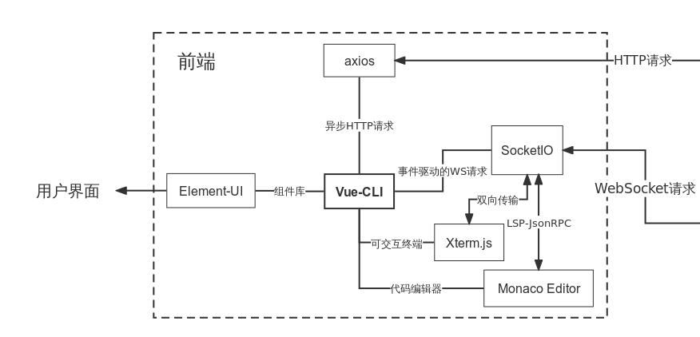
03
前端
前端模块示意图
axios用于异步HTTP请求，而socketIO基于Websocket协议，可以替代HTTP请求完成实时性较强的通信
基于LSP标准的代码编辑器动态代码补全

Slide 10
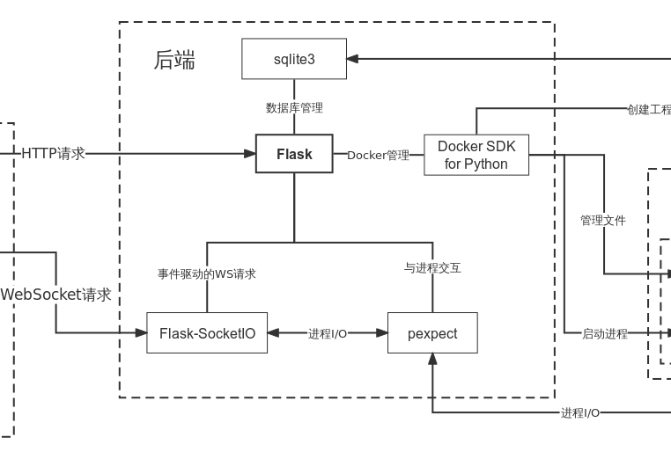
03
后端
以flask为框架
HTTP请求：访问数据库和docker进行增删改
WebSocket请求：通过产生子进程，通过flask-socketio完成实时通信
调试：基于remote_pdb、gdbserver，通过pexpect分析终端输出，再传输给前端
后端模块示意图

Slide 11
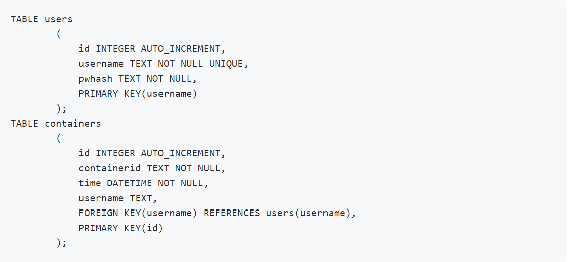
03
数据库
Sqlite表数据结构示意图

Slide 12
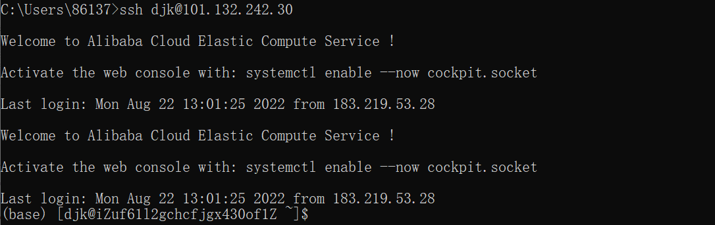
04
工程管理
前端
测试与持续集成
Github
Github actions
后端
git
文档
登陆服务器

Slide 13
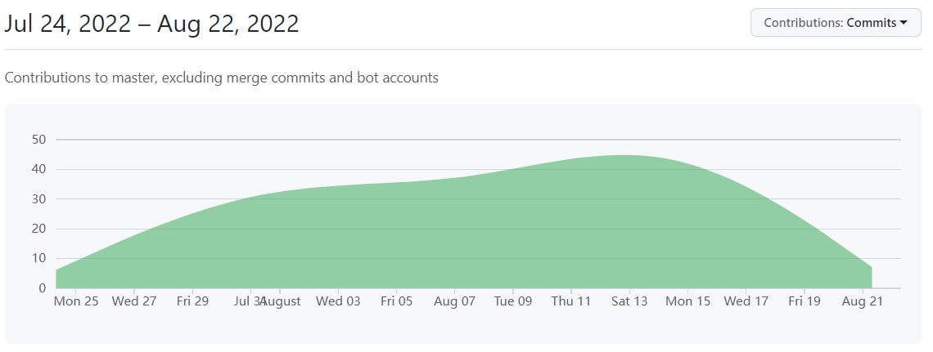
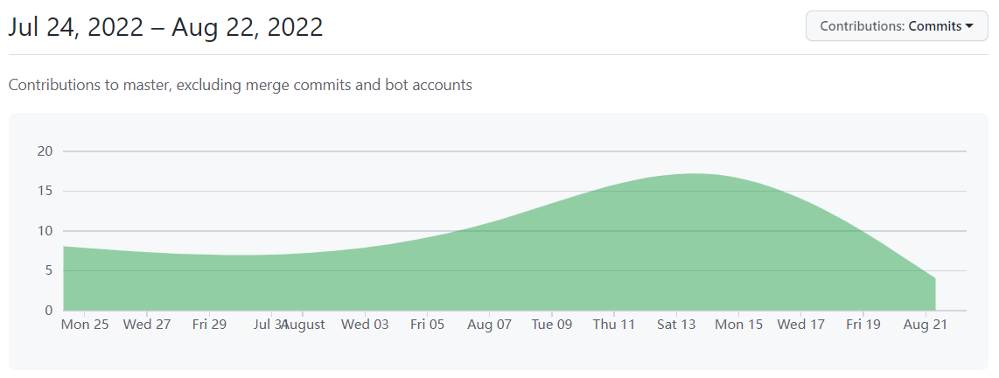
04
工程管理
后端commit曲线
前端commit曲线

Slide 14
05
成员分工
人员 | 前端 | 后端
和嘉晅 | 登录/注册页面、主页、 IDE页面 | 语言服务、项目管理
徐浩博 |  | 数据库、Docker交互、终端、调试/运行、API文档
郑若琪 | 原型设计，调试UI
杜家锟 |  | 登录/注册、依赖项管理、 测试、API文档

Slide 15
欢迎大家提问交流

